Slide 1

Primer rada GIS platformi
Student: Dušan Šljapić 585/19 Profesor: dr Minučer Mesaroš
Asistent: msc Tijana Đorđević

Slide 2


ArcGIS Online

Slide 3
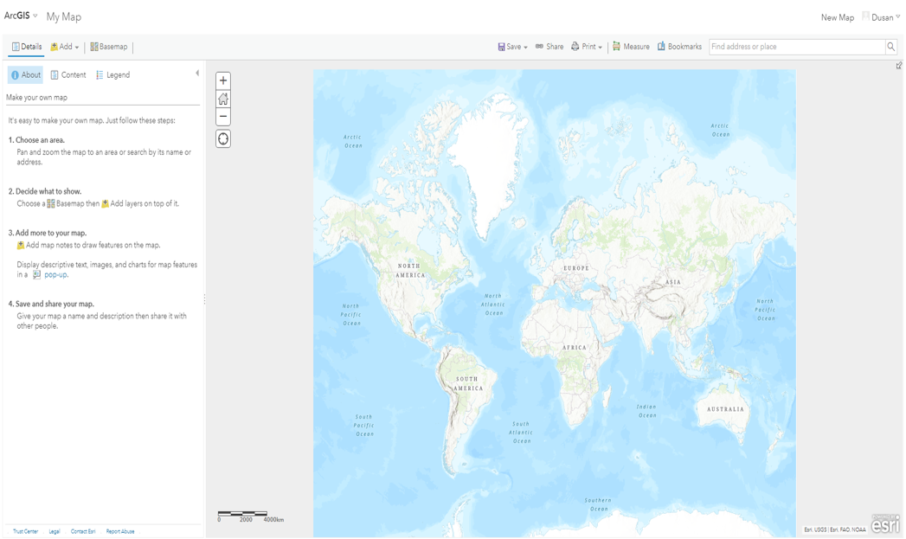

Slide 4
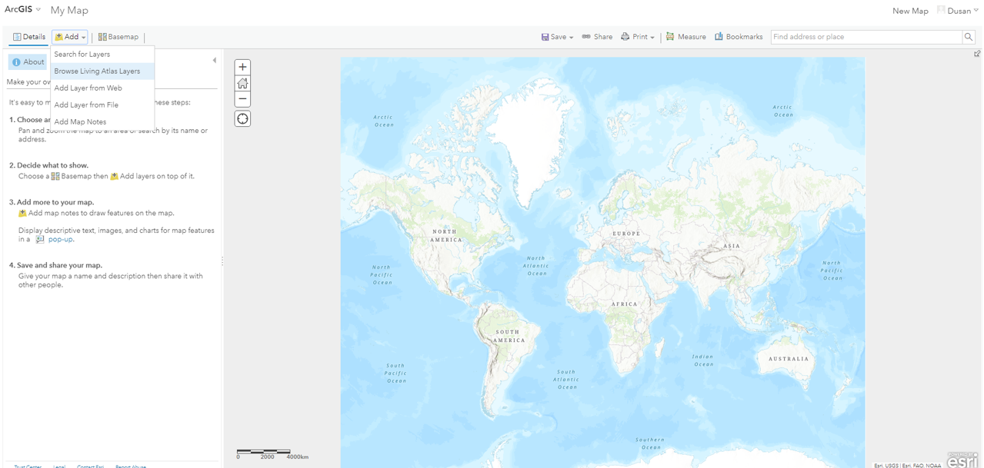
Da bi pronašli željeni lejer koji već postoji u online arhivi u gornjem levom uglu idete levi klik na opciju Add- Browse Living Atlas Layers

Slide 5
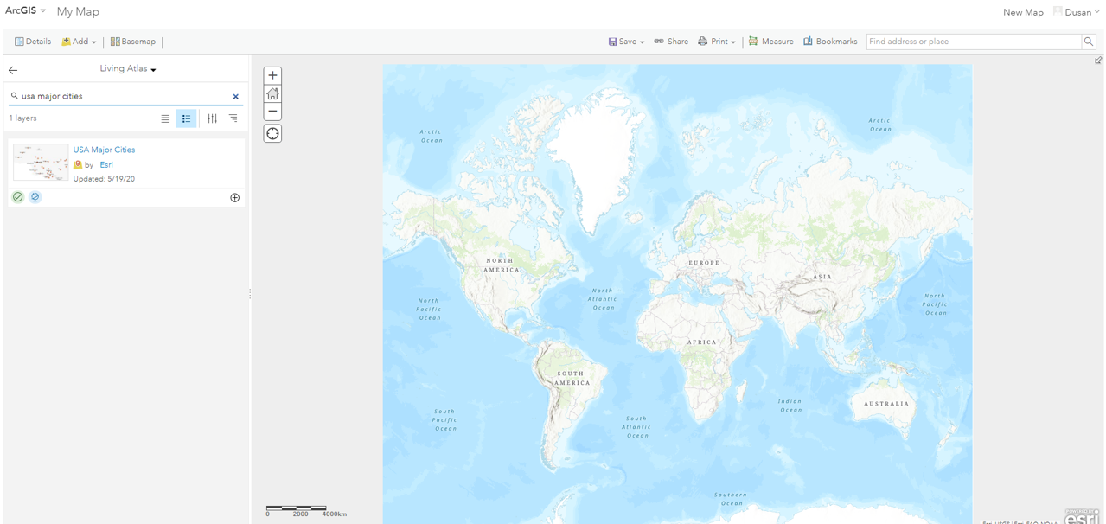
Za potrebe ovog rada pretraženi su lejeri USA Major Cities by Esri i COVID-19 Cases US by CSSE_GISandData. Kada je željeni lejer pronađen levim klikom na plus u donjem desnom uglu lejera se taj lejer dodaje na mapu.

Slide 6
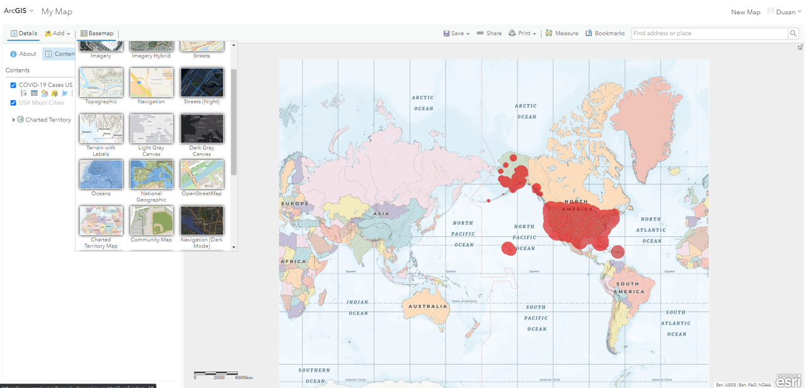
Za promenu mape osnove (basemap) koristi se opcija u gornjem levom uglu Basemap- otvara se padajući meni- levi klik na željenu mapu osnove. Za potrebe ovog rada uzeta je osnova Charted Territory Map. Zumirate na područje koje istražujete.

Slide 7
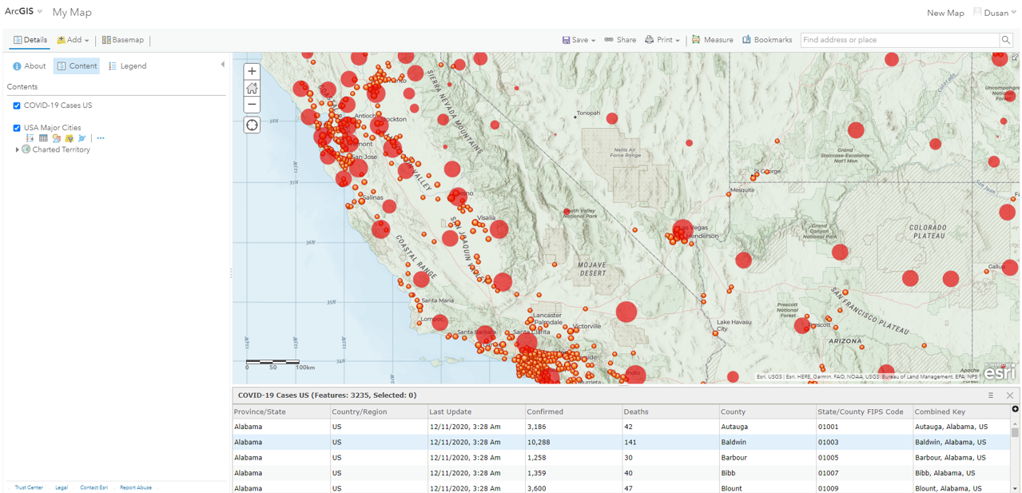
Kada su lejeri dodati i mapa osnove podešena pristupa se prikazu i analizi željenih podataka. U kartici Content imamo pregled sadržaja naše karte. Da bi znali koji su raspoloživi podaci za manipulaciju određenog lejera otvaramo njegovu atributivnu tabelu levim klikom na Show Table. Pri tome se otvara padajući meni kod kog je bitno obratiti pažnju i na podatke i na klasu u koju su smešteni.

Slide 8
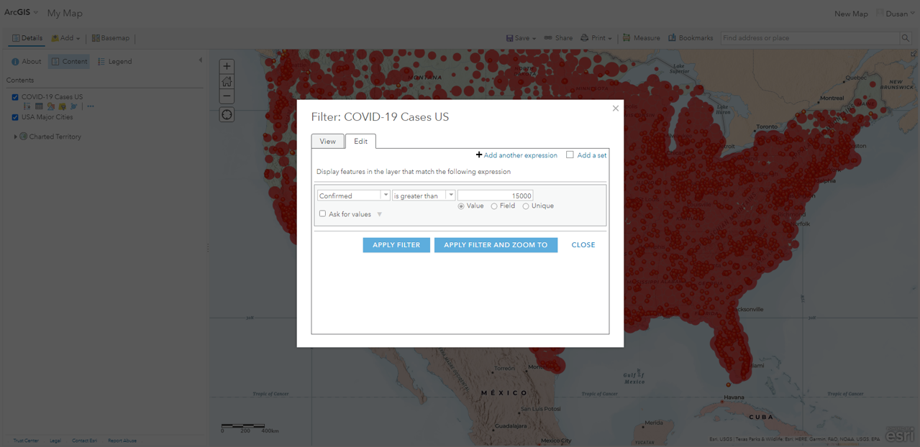
Kada odlučite koje podatke želite da predstavite možete ih filtrirati tako da samo oni ostanu vidljivi. Levi klik na opciju Filter, otvara se novi prozor zatim idete na opciju Edit. Otvara se ovakav prozor u kom birate šta želite da prikažete. Prva kolona označava klasu u kojoj je podatak, druga odnos podatka, a treća vrednost podatka.

Slide 9
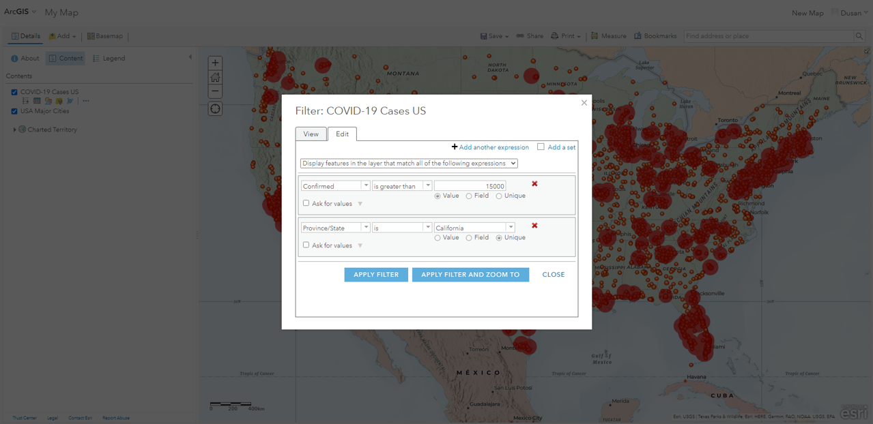
Određujete podatke koje želite da prikažete. Za unošenje još jednog filtera se koristi opcija Add another expression. Za potrebe ovog rada na lejeru COVID-19 Cases US korišćeni su podaci o mestima sa preko 150000 potvrđenih slučajeva toga dana u Kaliforniji. Kada ste završili unos filtera obavezno kliknite na opciju APPLY FILTER kako bi se naredba filtriranja izvršila.

Slide 10
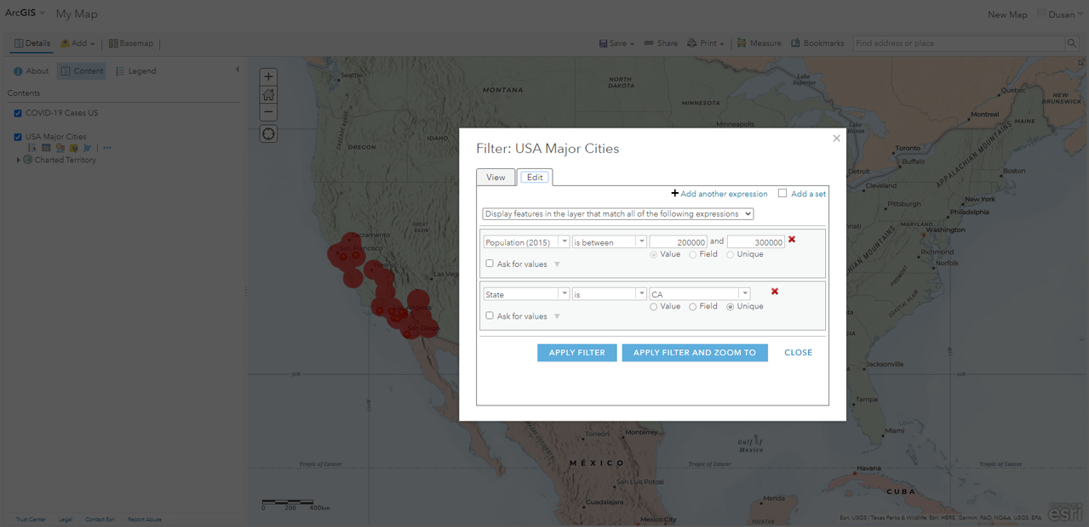
Isti postupak je primenjen i na lejeru USA Major Cities, samo što su podaci odabrani za prikaz bili gradovi u Kaliforniji sa populacijom, prema podacima iz 2015-te godine, između 200000 i 300000 stanovnika.

Slide 11

Način prikaza datih podataka možete promeniti levim klikom na opciju Change Style kod željenog lejera.

Slide 12
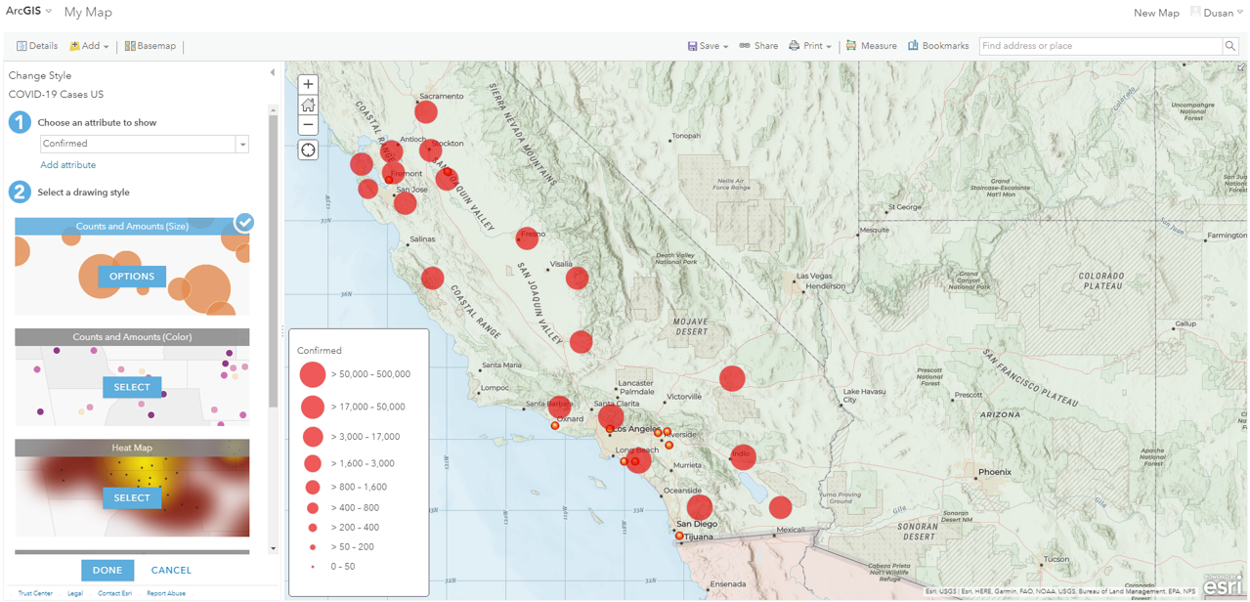
Otvara se kartica sa leve strane u kojoj birate koji podatak i na koji način želite da prikažete. Levi klik SELECT na odabrani način. Za potrebe ovog rada odabran je broj potvrđenih slučajeva u lejeru COVID-19 Cases US za prikaz takozvanom toplotnom mapom (Heat Map).

Slide 13
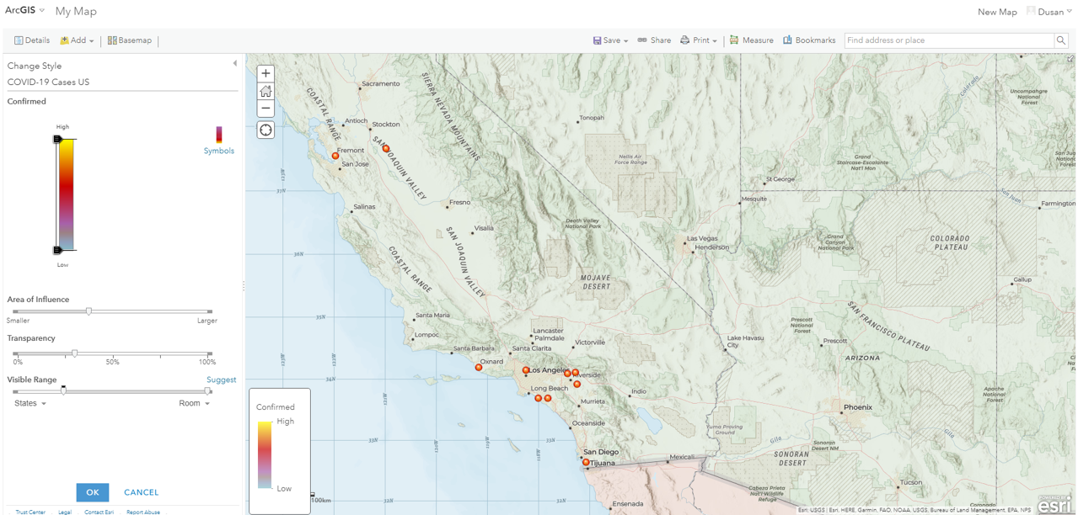


Zatim se otvra još jedna kartica u kojoj birate kojom simbologijom (Symbols) prikazujete podatke. Takođe podešavate koliko područje uticaja (Area of Influence), transparentnost (Transparency) i koliki domet vidljivosti (Visible Range) će imati podaci. Nakon što podesite to idete levim klikom na OK i zatim DONE.

Slide 14
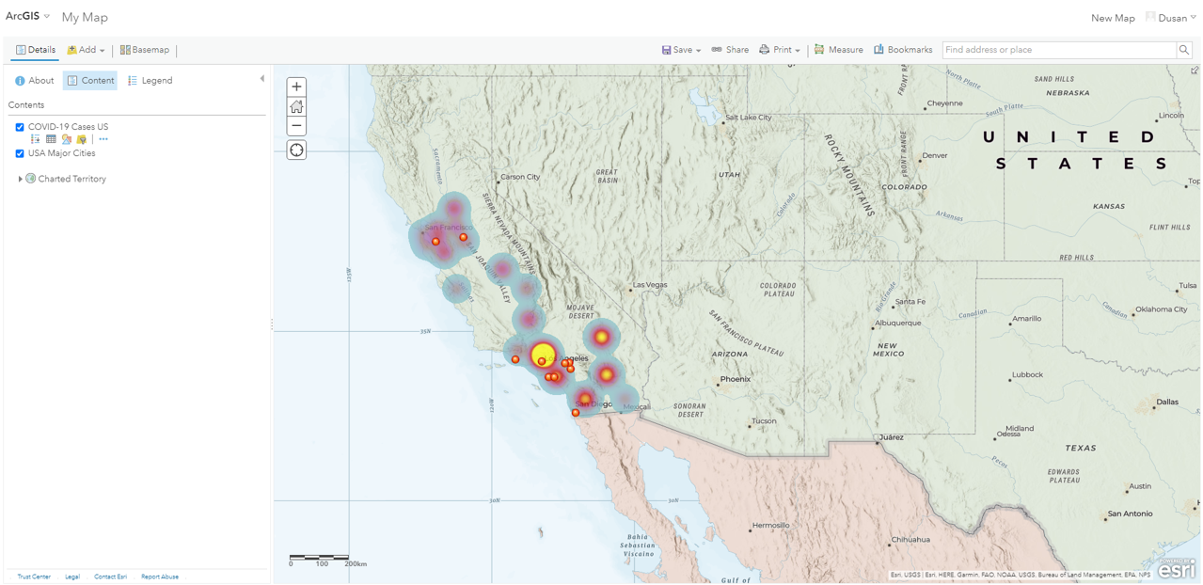
Kao rezulat toga dobijate jednu ovakvu mapu.

Slide 15
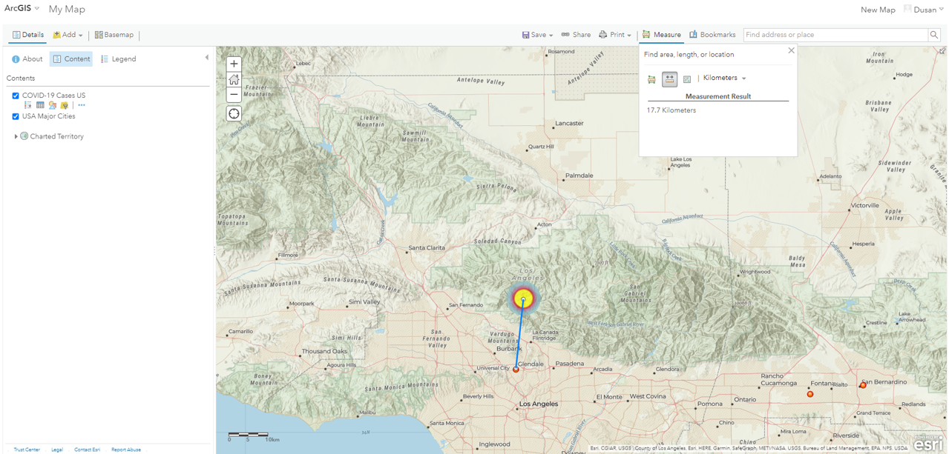
Za merenje distance između dva mesta na mapi u gornjem desnom uglu koristimo opciju Measure zatim levi klik na početnu i dupli levi klik na krajnju lokaciju. Ispod je već proračunat rezultat, a sa strane možete podesiti u kojoj mernoj jedinici želite da prikažete dobijenu vrednost. Na datom primeru je premerena distanca između najvećeg žarišta u Kaliforniji i najbližeg grada koji odgovara ranije zadatom filteru. Takođe u opciji Measure možete meriti i lokaciju u geografskoj širini i dužini i površinu određenog porstora.

Slide 16
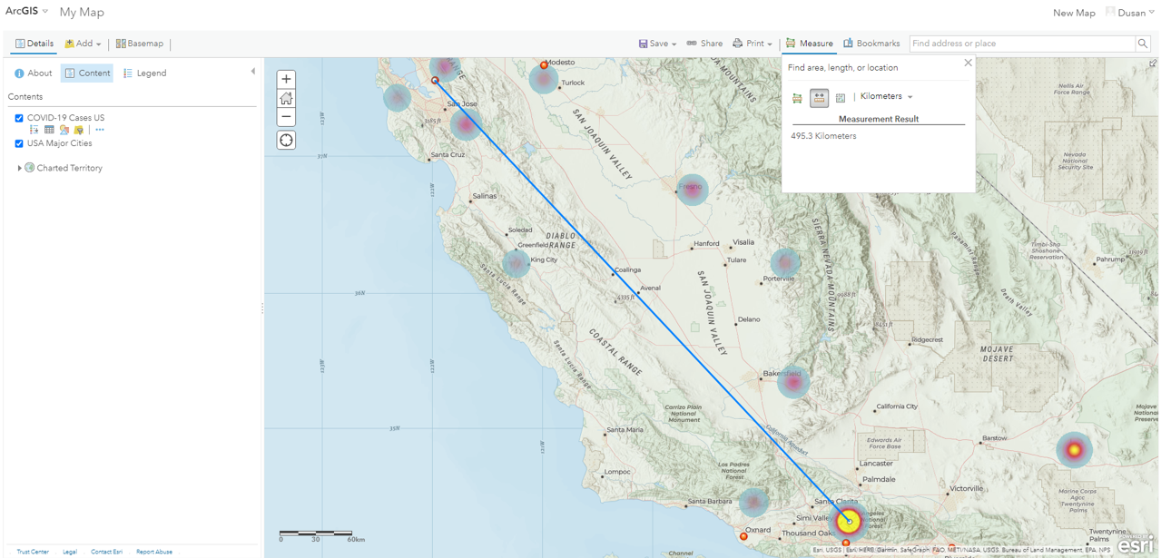
Isti postupak je urađen i za dobijanje udaljenosti najvećeg žarišta u Kaliforniji od najudaljenijeg grada koji zadovoljava prethodno zadate kriterijume.

Slide 17
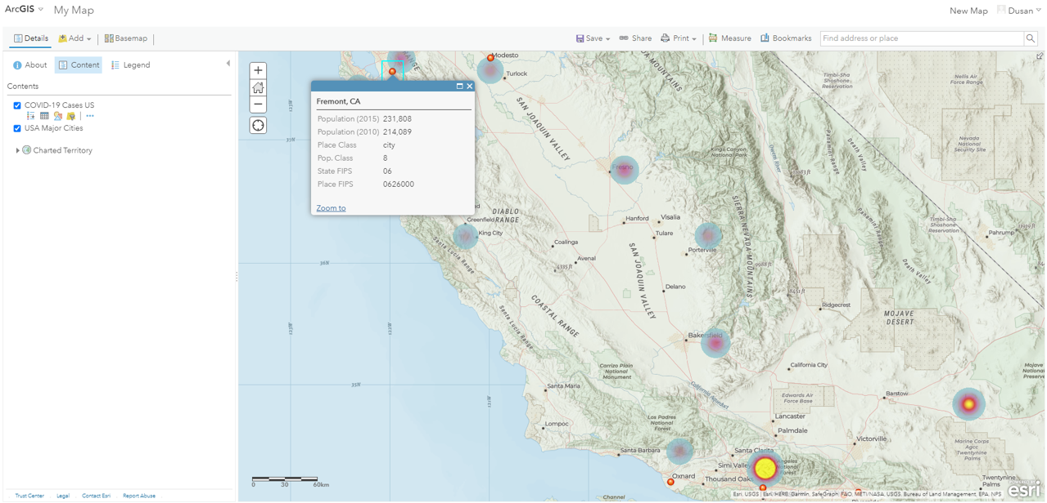
Levim klikom na objekat saznajete njegove osnovne informacije. Na ovom primeru su predstavljene osnovne informacije o najudaljenijem gradu od žarišta u Kaliforniji, koji ispunjava prethodno date uslove, gradu Fremontu.

Slide 18

Google Earth Engine

Slide 19
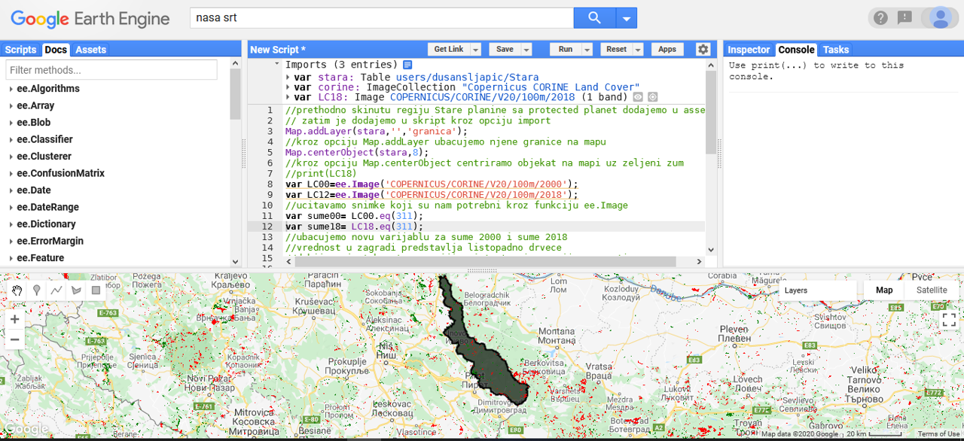

Slide 20
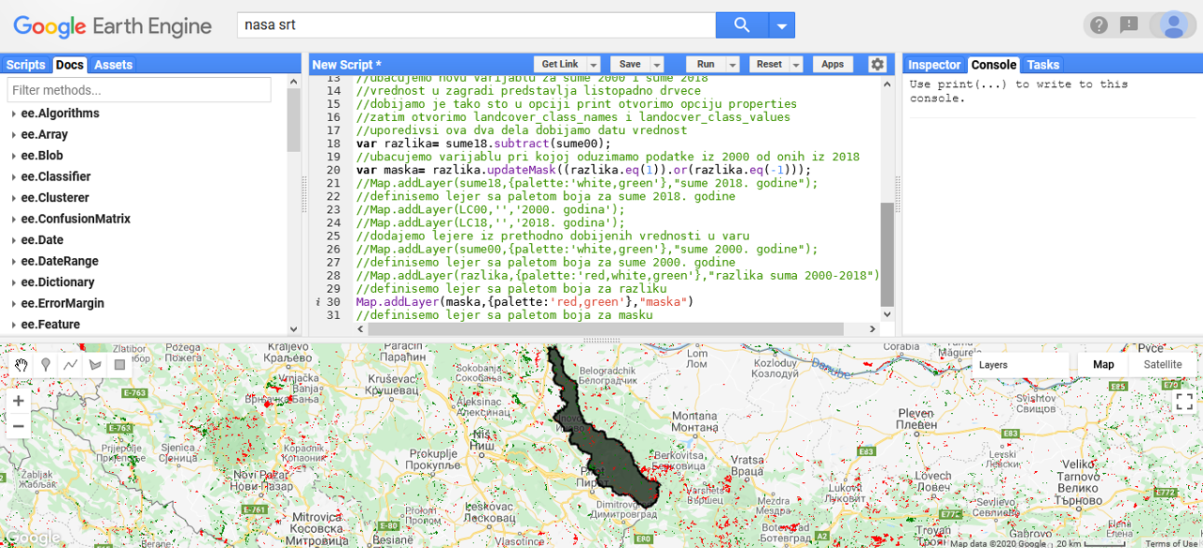

Slide 21
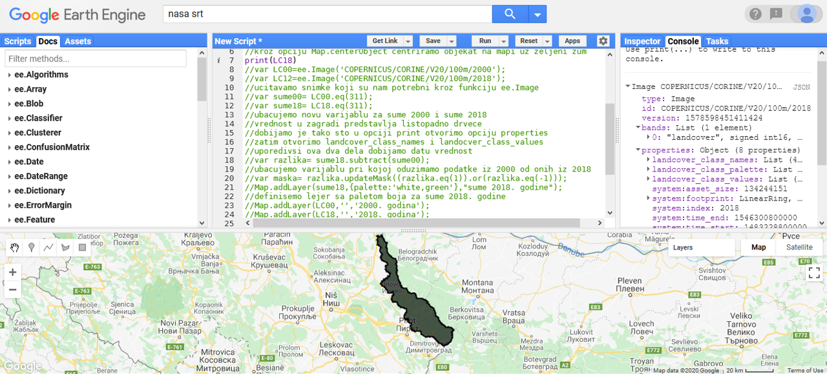
Na primeru vidimo kako izgleda opcija Console.

Slide 22

RStudio

Slide 23
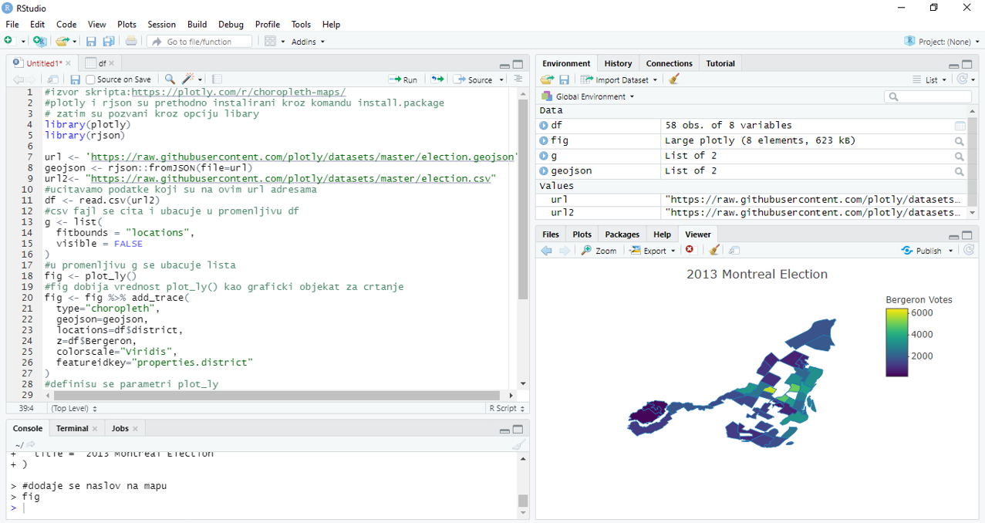

Slide 24
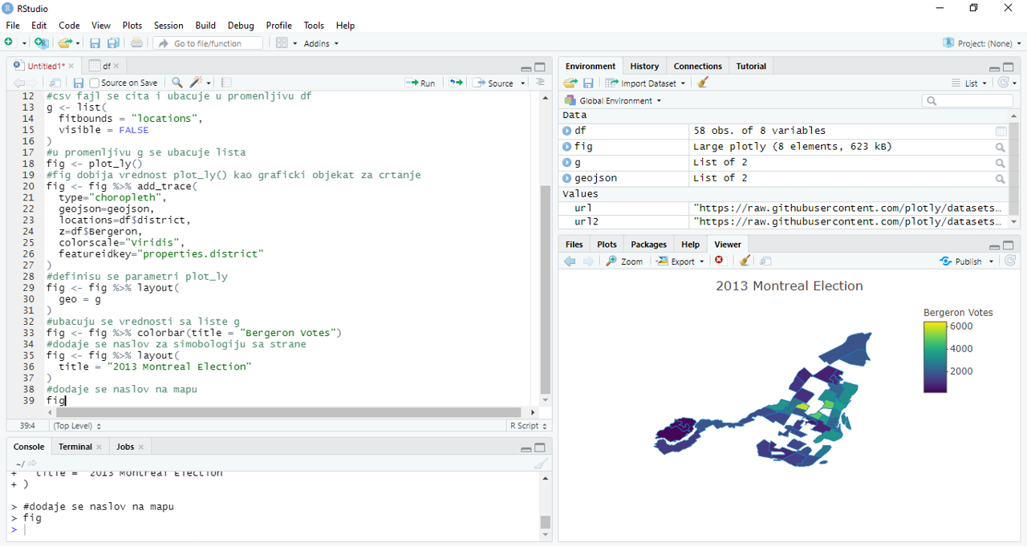

Slide 25
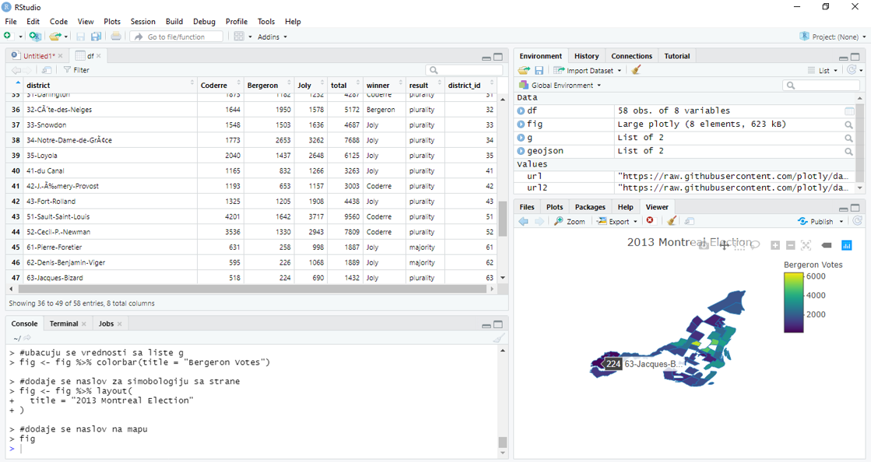
Na datom primeru se vidi autentičnost i tačnost podataka u državi koja nosi broj distrikta 63

